Slide 1
Прогнозирование конечных свойств новых материалов (композиционных материалов)
Мезенцева Екатерина Михайловна

Slide 2
Постановка задачи
Цель исследования: решение актуальной производственной задачи по прогнозированию свойств получаемых композиционных материалов.
Актуальность
Возможность использования цифрового подхода к процессу создания композиционных материалов для снижения количества реально проводимых испытаний.
¹
Объект исследования: композиционные материалы, которые означают искусственно созданные материалы, состоящие из нескольких других с четкой границей между ними.
²
Предмет исследования: прогнозные данные трех свойств композитов: соотношение матрица-наполнитель, модуль упругости при растяжении, прочность при растяжении.
³

Slide 3
Задачи:
Изучить теоретические основы и методы решения поставленной задачи;
Провести разведочный анализ предложенных данных. Необходимо нарисовать гистограммы распределения каждой из переменной, диаграммы ящика с усами, попарные графики рассеяния точек. Необходимо также для каждой колонке получить среднее, медианное значение, провести анализ и исключение выбросов, проверить наличие пропусков;
Провести предобработку данных (удаление шумов, нормализация и т.д.);
Обучить нескольких моделей для прогноза модуля упругости при растяжении и прочности при растяжении. При построении модели необходимо 30% данных оставить на тестирование модели, на остальных происходит обучение моделей. При построении моделей провести поиск гиперпараметров модели с помощью поиска по сетке с перекрестной проверкой, количество блоков равно 10;
Написать нейронную сеть, которая будет рекомендовать соотношение матрица-наполнитель;
Разработать приложение с графическим интерфейсом или интерфейсом командной строки, которое будет выдавать прогноз, полученный в задании 4 или 5 (один или два прогноза, на выбор учащегося);
Оценить точность модели на тренировочном и тестовом датасете;
Создать репозиторий в GitHub / GitLab и разместить там код исследования. Оформить файл README.

Slide 4
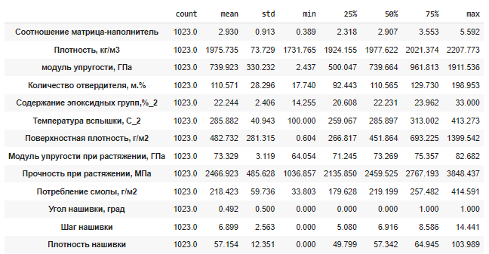
Преобразования и характеристики датасета
Датасеты объединены, тип объединения INNER.
Пропуски отсутствуют. Элементы массива соответствуют типу float64.
За исключением признака «Угол нашивки», все признаки в датасете являются непрерывными, количественными.
Признак «Угол нашивки» принимает только два значения и потому будет рассматриваться как категориальный признак.
Для каждой колонки получены среднее, стандартное отклонение, минимальное, максимальное, первый квартиль, медианное значение, третий квартиль.
Рисунок 1 – среднее, стандартное отклонение, минимальное, максимальное, первый квартиль, медианное значение, третий квартиль

Slide 5
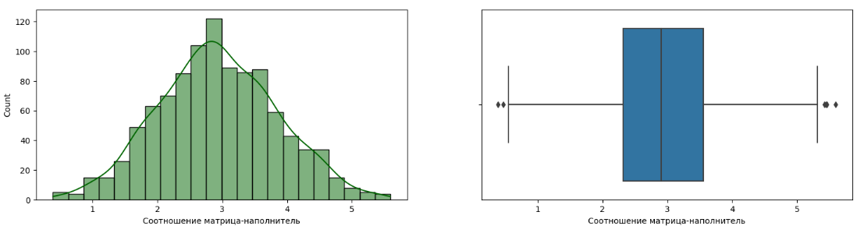
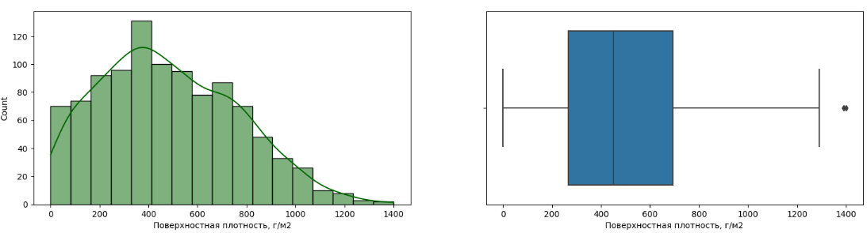
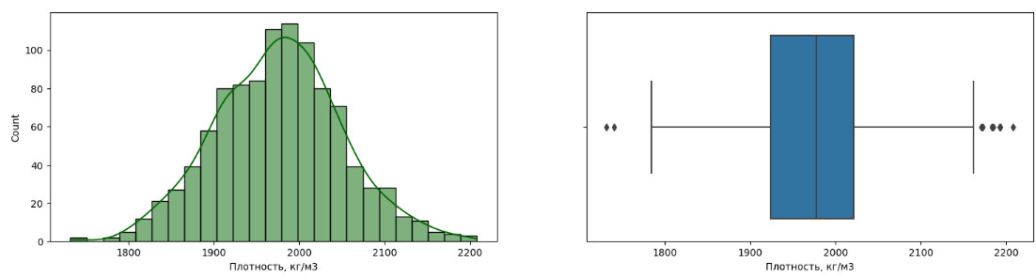
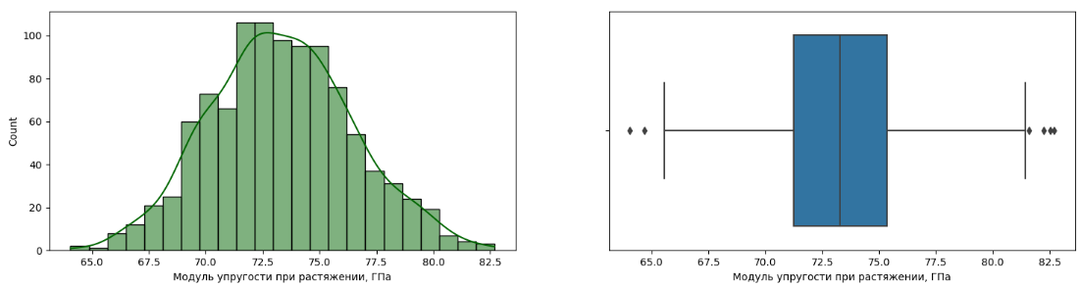
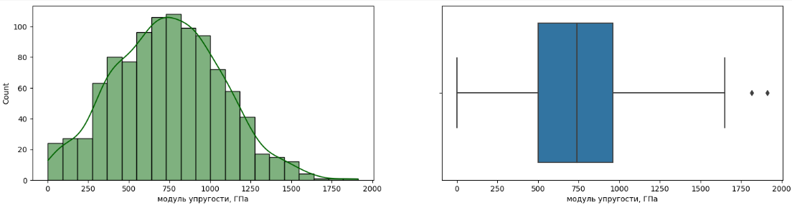
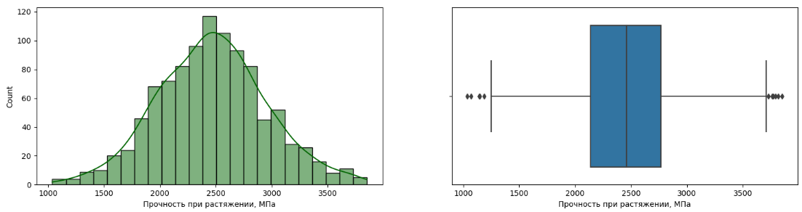
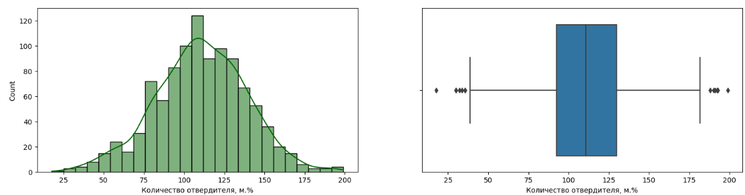
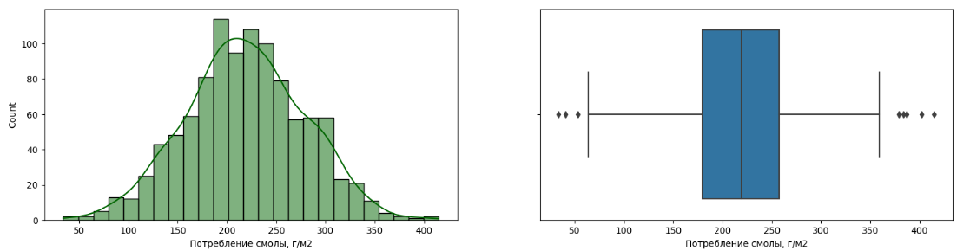
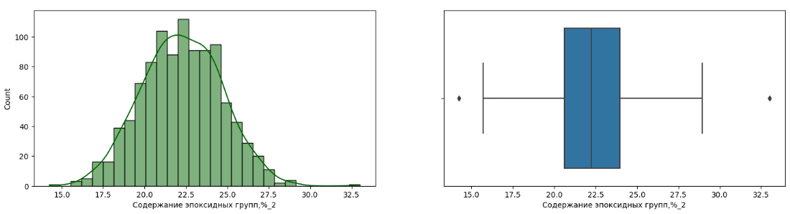
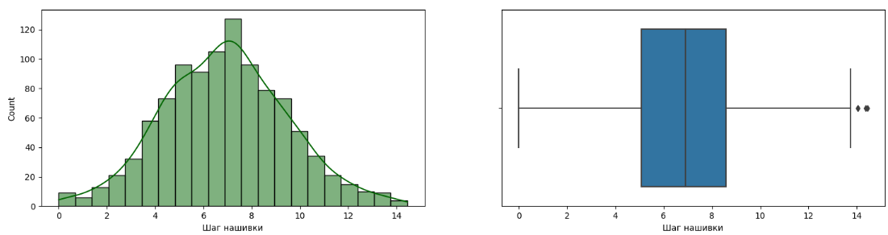
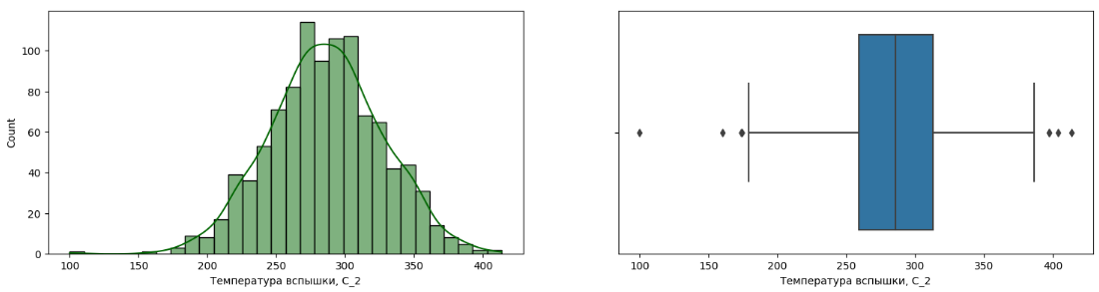
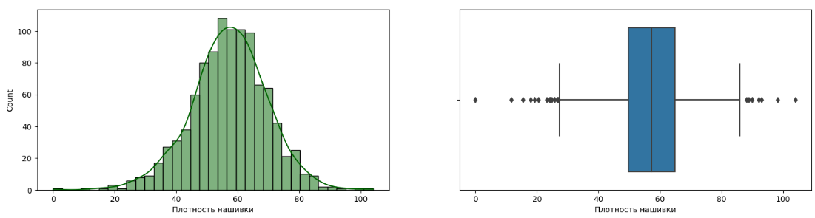
Разведочный анализ данных
Рисунок 3 – гистограммы распределения и ящики с усами до нормализации данных, исключая угол нашивки как категориальный признак

Slide 6
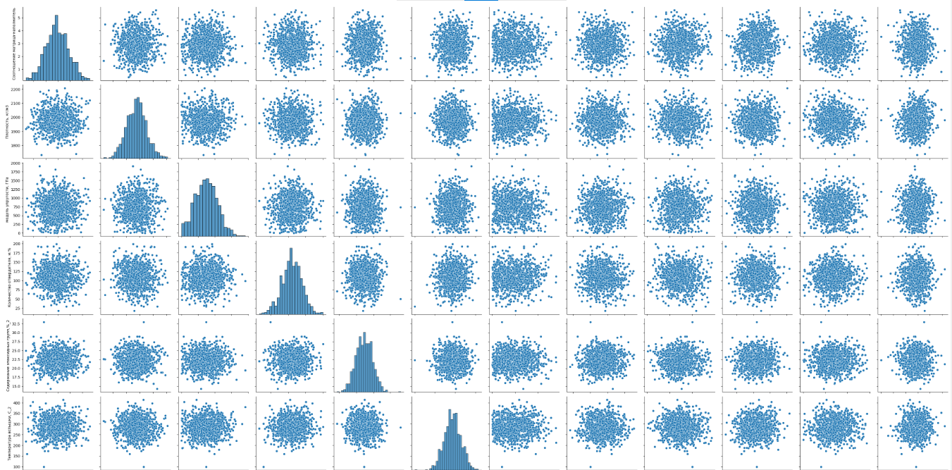
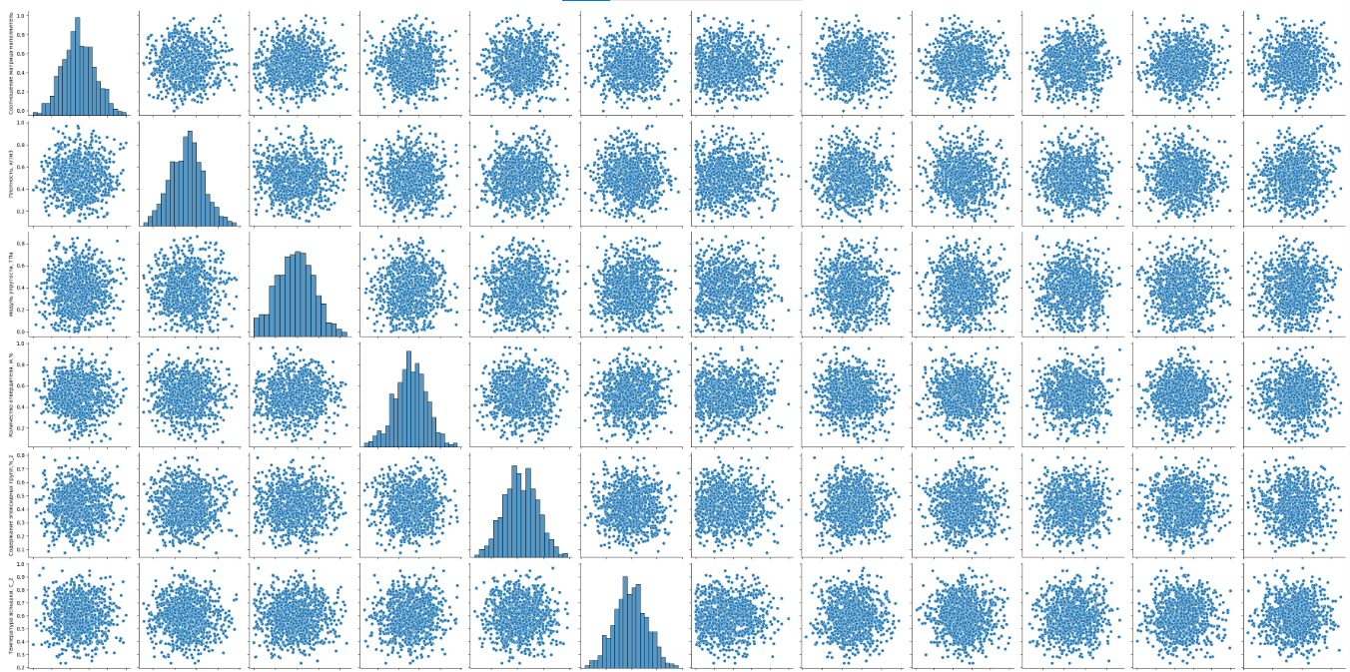
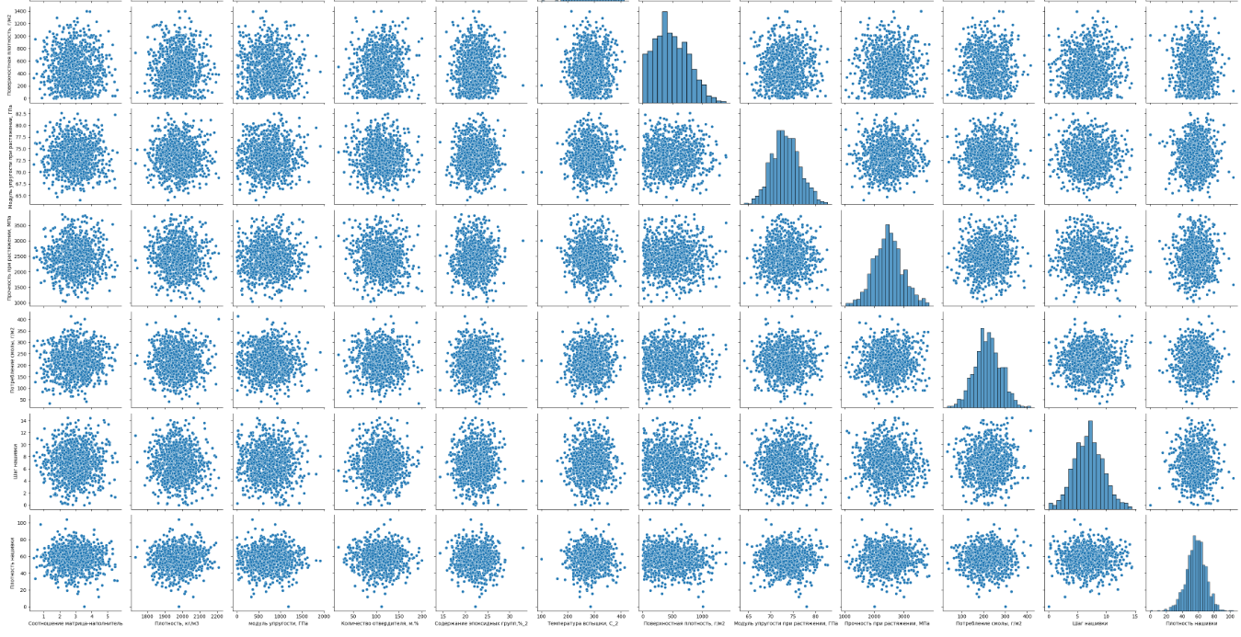
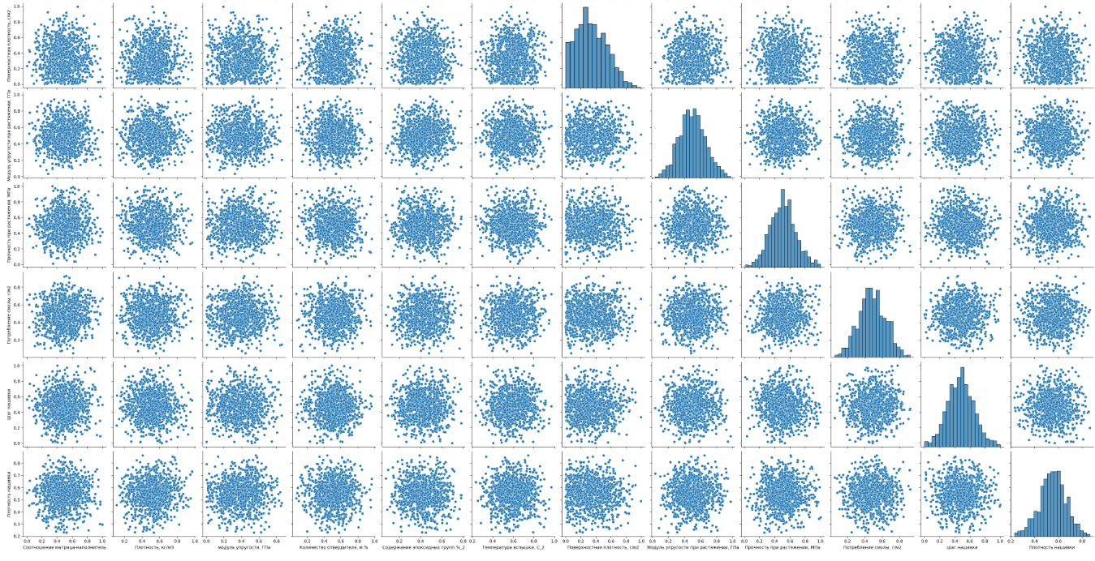
Разведочный анализ данных
Рисунок 5 – попарные графики рассеяния точек до нормализации
Рисунок 5 – попарные графики рассеяния точек после нормализации

Slide 7
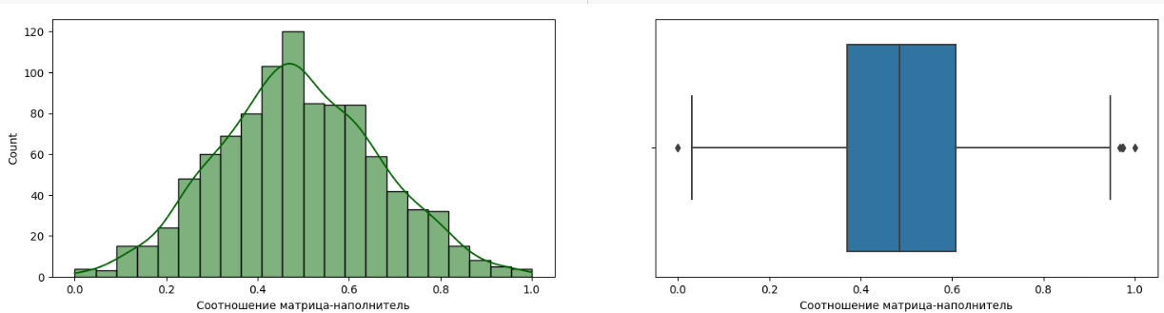
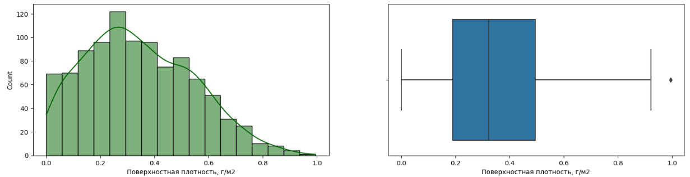
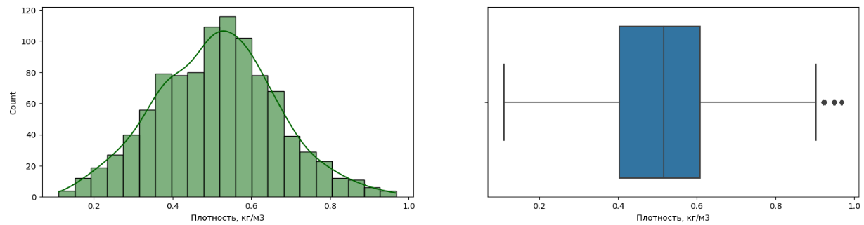
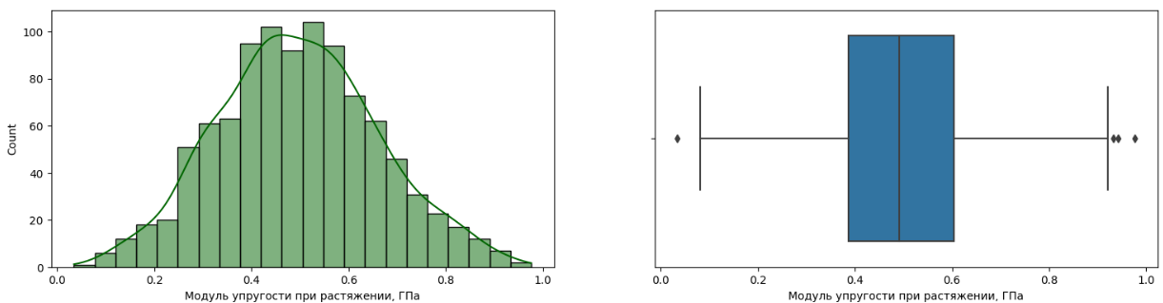
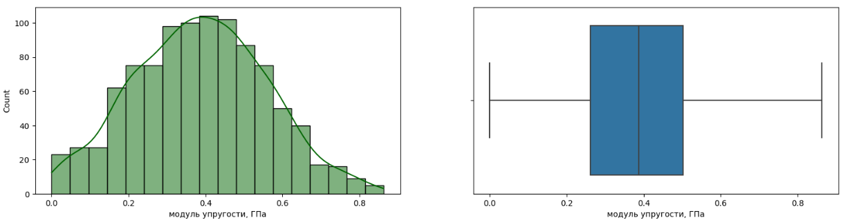
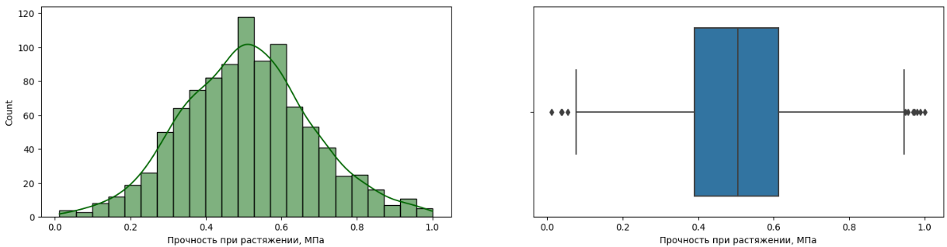
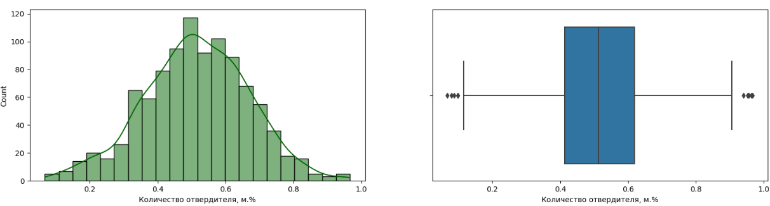

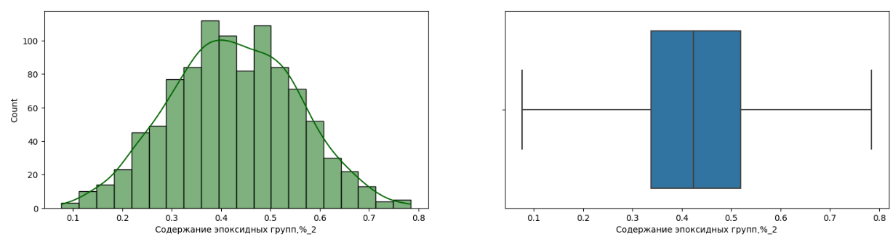


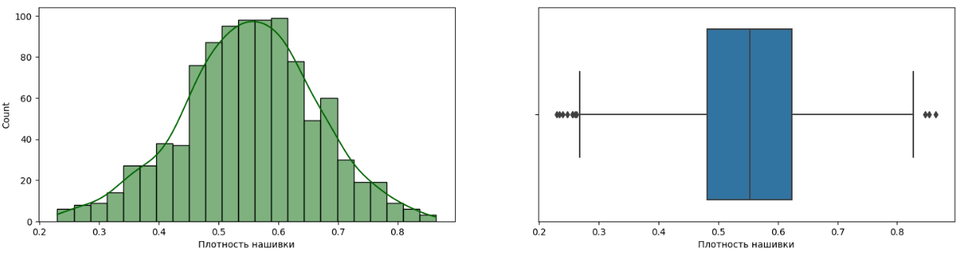
Разведочный анализ данных
Рисунок 6 – гистограммы распределения и ящики с усами после нормализации данных и удаления выбросов, исключая угол нашивки как категориальный признак

Slide 8
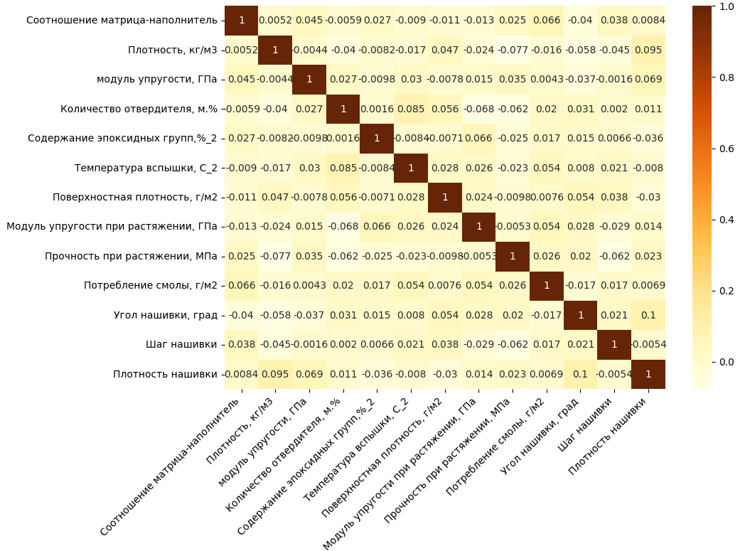
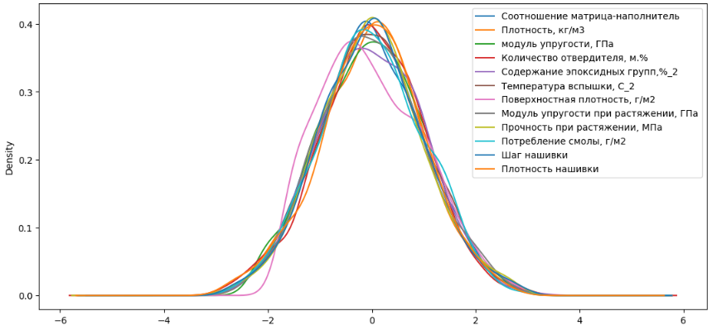
Разведочный анализ данных
Рисунок 8 – визуализированные данные после нормализации
Рисунок 7 – тепловая карта коэффициентов корреляции

Slide 9
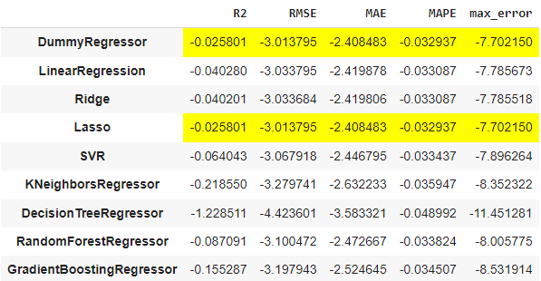
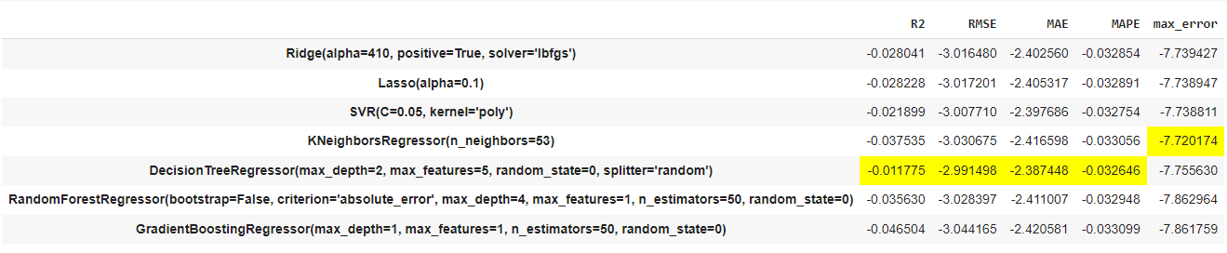
Разработка и обучение модели
Прогнозирование модуля упругости при растяжении
Рисунок 9 – метрики работы выбранных моделей с гиперпараметрами по умолчанию
Рисунок 10 – метрики работы выбранных моделей с настроенными гиперпараметрами

Slide 10
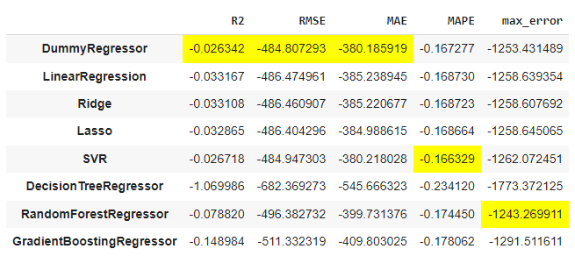
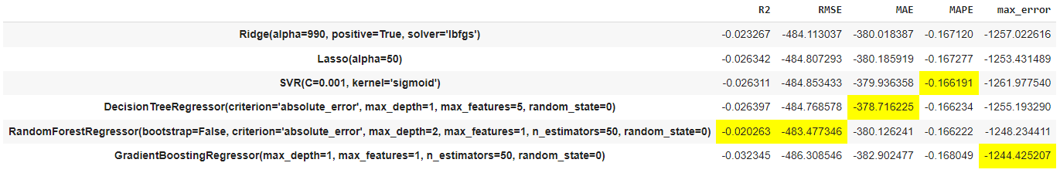
Разработка и обучение модели
Прогнозирование прочности при растяжении
Рисунок 11 – метрики работы выбранных моделей с гиперпараметрами по умолчанию
Рисунок 12 – метрики работы выбранных моделей с настроенными гиперпараметрами

Slide 11
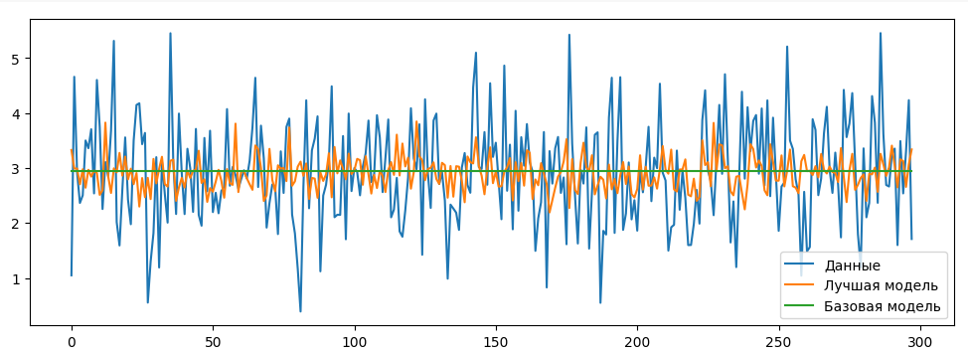
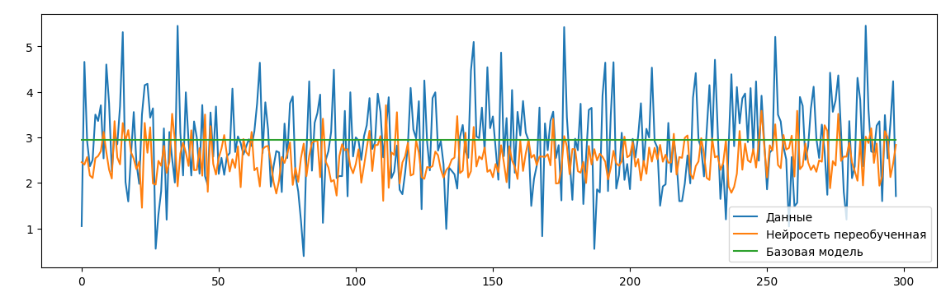
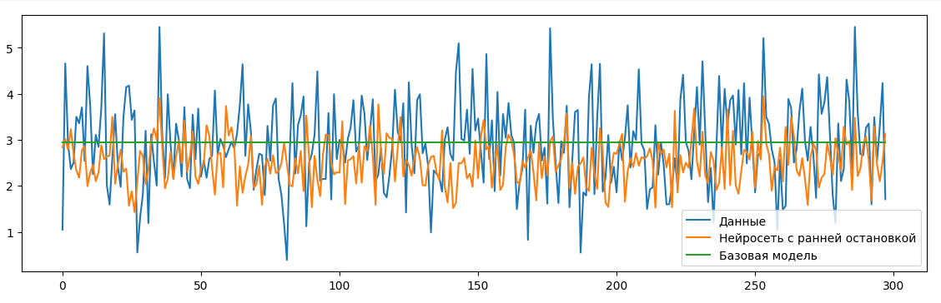
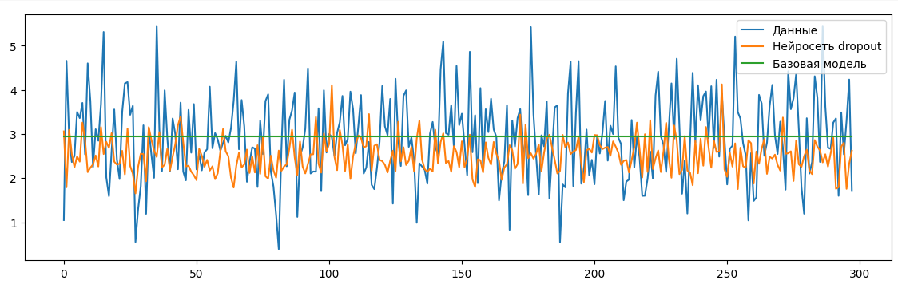
Визуализация работы нейросетей
Рисунок 13 – визуализация работы модели MLPRegressor
Рисунок 14 – визуализация работы переобученной модели
Рисунок 15 – визуализация работы модели с ранней остановкой
Рисунок 16 – визуализация работы нейросети Dropout

Slide 12
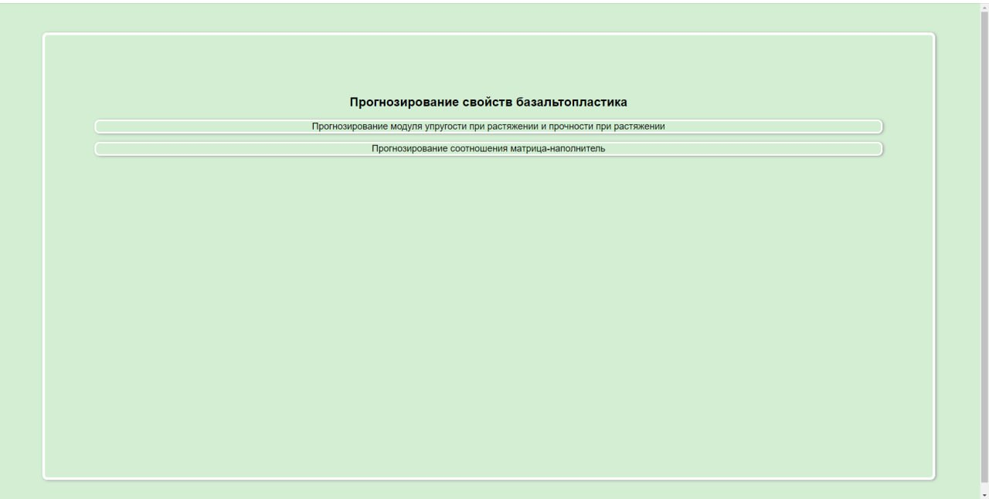
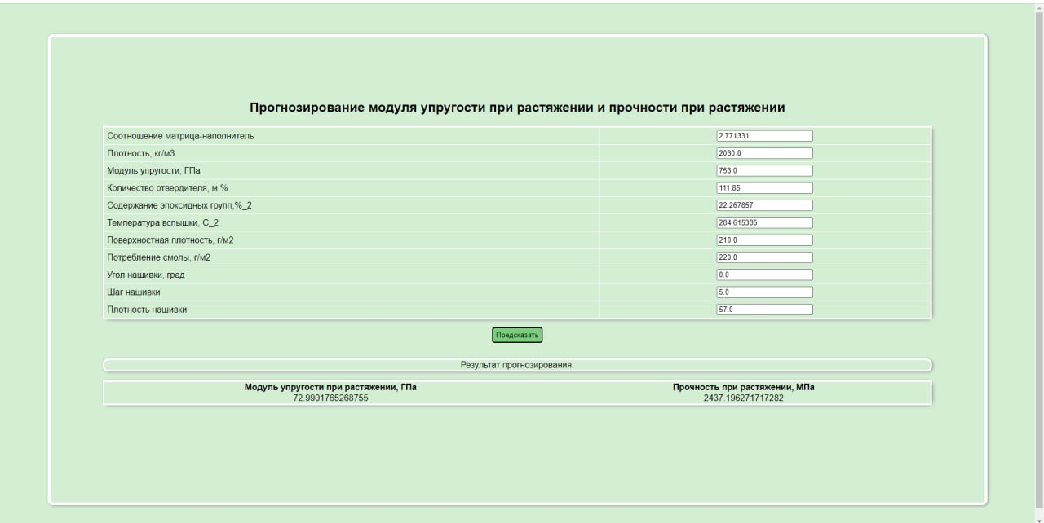
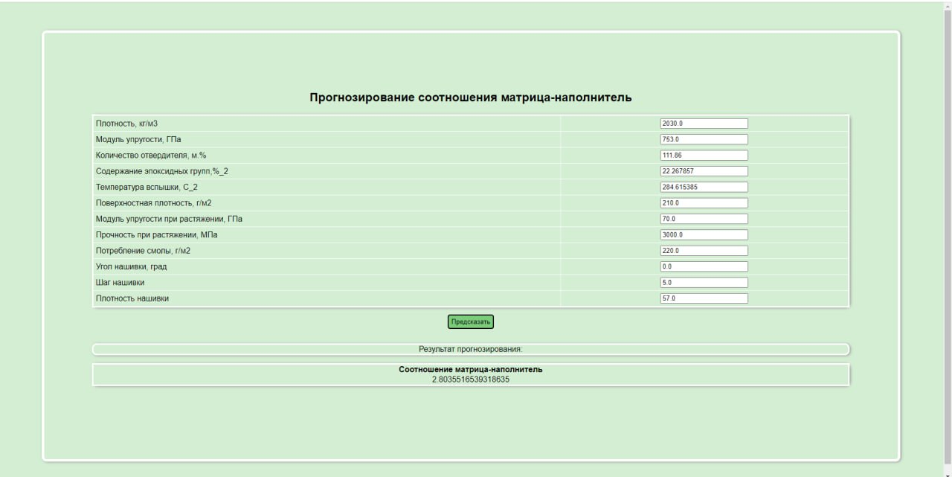
Скриншоты приложения

